Slide 1
工业结晶---第六章 杂质影响
罗孟杰

Slide 2
1. 杂质对结晶过程的影响
杂质对晶体生长的影响有种种表现：有的杂质能完全阻止晶体生长；有的则能促进生长，还有的能对同一种晶体的不同晶面产生选择性的影响，从而能改变晶习。
有的杂质能在极低的浓度(1ppm以下）产生影响，有的却在相当高的浓度下才能起作用。

Slide 3
1. 杂质对结晶过程的影响
杂质影响晶体生长速率的途径也各不相同：
有的是通过改变溶液的结构或平衡浓度；
有的是通过改变晶体与溶液之间的界面液层的特性，而影响溶质长入晶面；
有的是通过杂质本身在晶面上的吸附，发生阻挡作用；
如果晶格有相似之处，还有的杂质能长入晶体内而产生影响等。

Slide 4
1. 杂质对结晶过程的影响
钾矾
有共同离子的无机物质，如KCl、KBr、KI等，可降低钾矾的溶解度而加速它的生长。
没有共同离子的无机物质，如氯化钠在低浓度下加速钾矾的生长，但在高浓度下却减速其生长。有研究者认为在高浓度下，这些杂质起着扩散阻滞剂的作用。
有机物质吸附在晶面上，降低钾矾的生长速率。

Slide 5
1. 杂质对结晶过程的影响
Tilman：离子场作用，离子电场作用于吸附层，影响大小由离子电荷量、半径和可压缩性决定；随电荷增加、半径减少增强。

Slide 6
1. 杂质对结晶过程的影响
Mullin：研究pH及过饱和度对磷酸二氢氨(ADP)及磷酸二氢钾(KDP)的生长影响，证实起抑制作用的杂质离子，其抑制能力的顺序为
他们还认为离子对生长的影响在某种程度上与离子同水分子的缔合现象有关。
产生所谓“稀释”效应
水分子从界面区逆向回流

Slide 7
1. 杂质对结晶过程的影响
Botsaris：
Pb²⁺长入KCl晶体的现象，证实在晶体与溶液
间的分配系数是在变化的，它在非常低的杂质
浓度下从小于1变成大于1。
有学者发现某些无机盐结晶时，采用重结晶的方法难于精制的现象，这种现象可用分配系数的变化来加以解释。

Slide 8
1. 杂质对结晶过程的影响
Vanhook：蒽醌黄在内的几种染料作为母液中的杂质及添加剂，可以改变硫酸钾的生长速率。
认为晶体表面吸附添加剂后，部分地覆盖了晶体表面，使溶质分子在与晶格联接之前，首先必须更替晶面上所吸附的添加剂，除了罕见的例子外，添加剂都使晶体生长速率下降。
当杂质浓度达到200ppm以上时，不再发生影响，这说明杂质的影响受晶体表面吸附容量的限制。

Slide 9
1. 杂质对结晶过程的影响
总之，杂质对晶体生长速率的影响，其机理颇为复杂，各种杂质对不同物系的作用不可能用同一种机理来阐明。
杂质对结晶操作，尤其对晶习的影响有重要意义。
溶剂环境是改变晶型、晶习的重要手段。

Slide 10
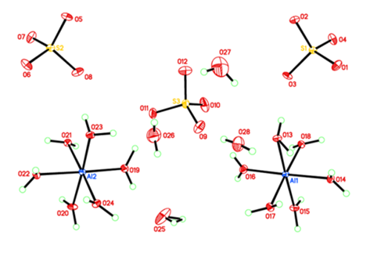
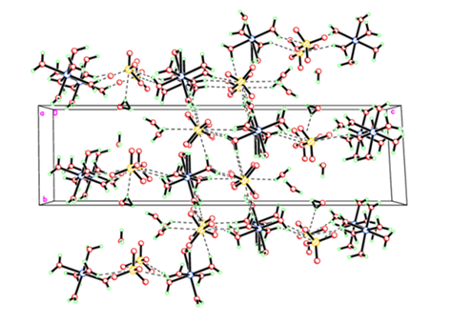
2. 硫酸铝水盐体系结晶过程研究
Table 1 Crystal data for aluminium sulphate hexadecahydrate.
Crystal name | Aluminium sulphate hexadecahydrate
Formula | H32 Al2 O28 S3
Formula Weight | 630.40
T (K) | 296(2) K
Radiation, λ(CuKα) | 0.71073 Å
Crystal System | Triclinic
Space group | P-1
a | 6.054(2) Å
b | 7.424(3) Å
c | 26.915(9) Å
α | 88.047(4) deg.
β | 89.948(4) deg.
γ | 82.502(4) deg.
V | 1198.6(7) Å³
Z | 2
硫酸铝单晶测量结果

Slide 11
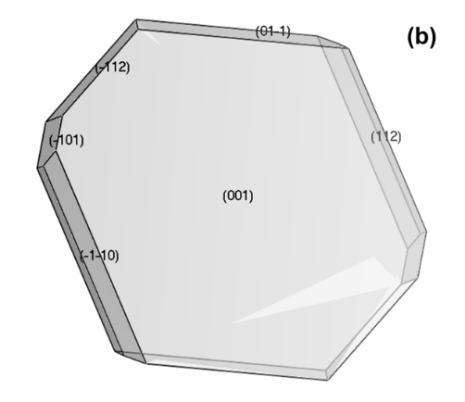
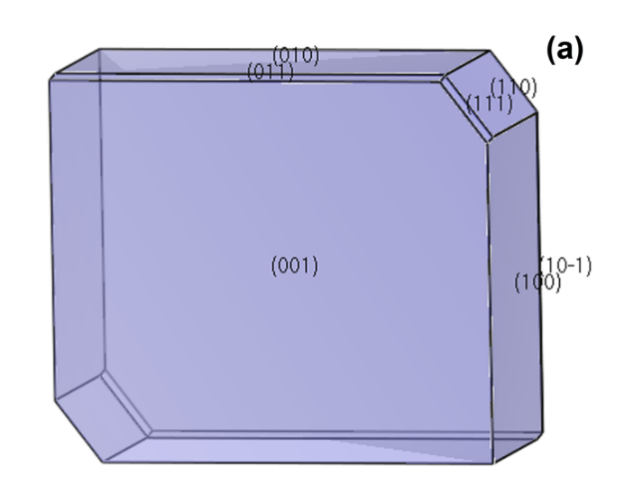
硫酸铝晶体形貌
2. 硫酸铝水盐体系结晶过程研究
晶习的预测
Growth Morphology方法
BFDH方法
晶体形貌
预测方法
Equilibrium Morphology方法

Slide 12
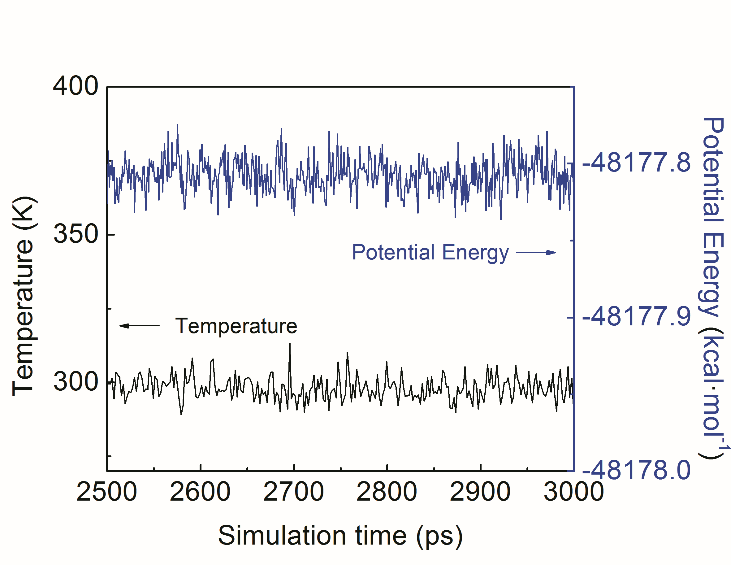
2. 硫酸铝水盐体系结晶过程研究
晶习的预测
构建晶胞
几何优化
分子动力学计算
步骤2
平衡系统
系统平衡判别
AE模型
形貌计算
改进AE模型
建模步骤：
扩展
晶体晶面
平衡构型分析
步骤1
模型构建
步骤3
结果分析
能量计算
构造、优化
溶剂分子层
E_{att}’
晶面与溶剂层对接

Slide 13
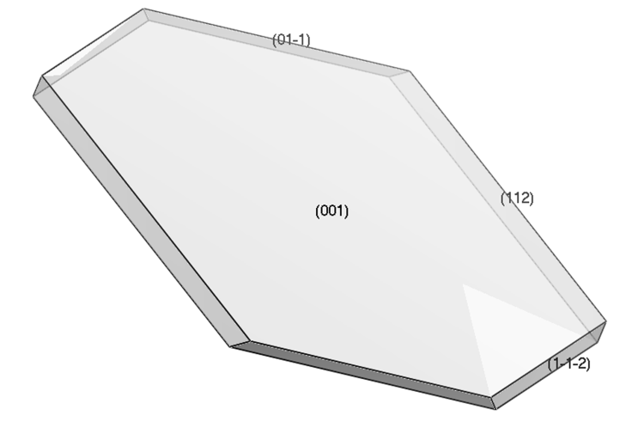
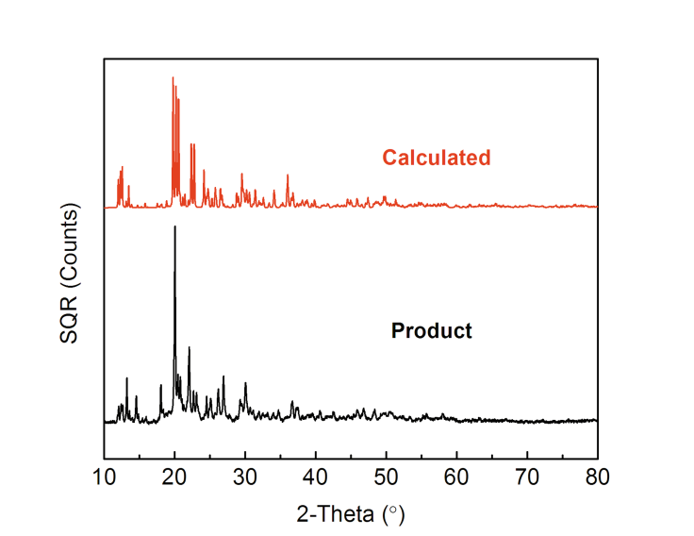
2. 硫酸铝水盐体系结晶过程研究
晶习的预测
MD模拟参数设置
改进AE模型形貌预测结果
软件模块 | Forcite
模拟温度 | 298 K
系综 | NVT
恒温器 | Velocity Scale
力场 | Universal
静电力计算方法 | Ewald Summation
静电力计算精度 | 0.001 kcal·mol⁻¹
van der Waals力计算方法 | Atom Based
van der Waals力计算精度 | 截断半径12.5 Å
时间步长 | 0.1 fs
总模拟时间 | 300 ps
结论：由改进AE模型预测的硫酸铝晶体形貌为六边形片状，符合实验所观测的结果

Slide 14
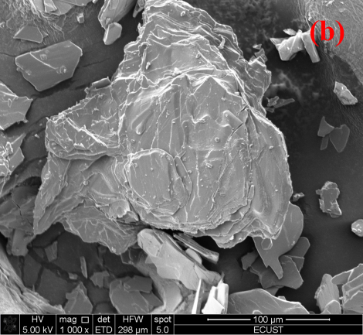
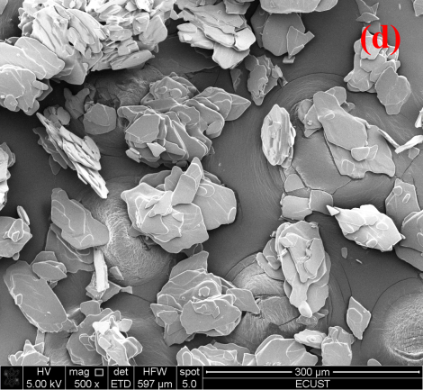
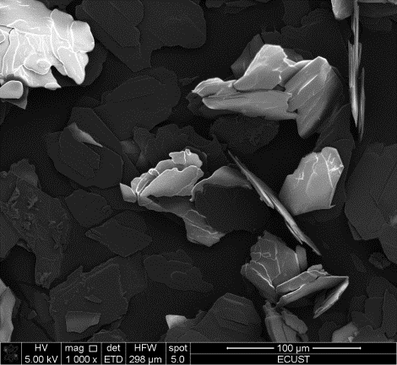
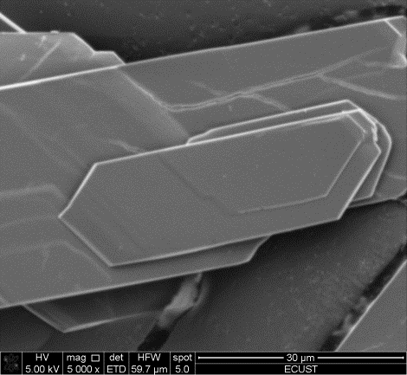
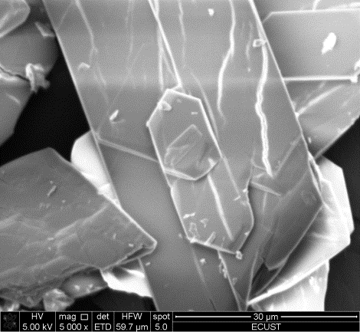
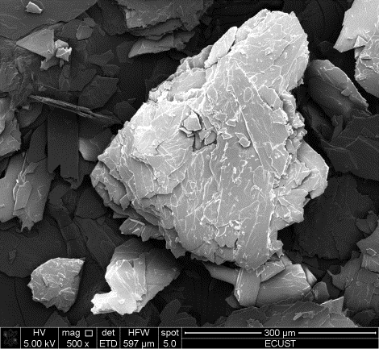
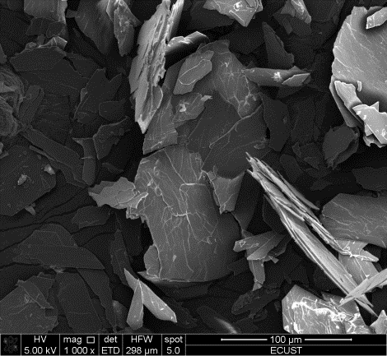
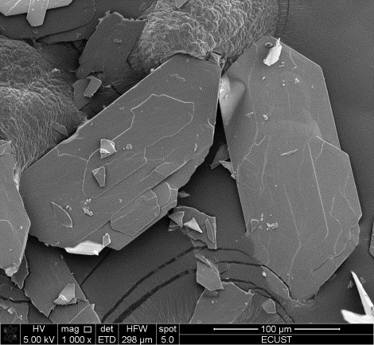
2. 硫酸铝水盐体系结晶过程研究
硫酸铝结晶添加剂的选取
直接降温结晶
重结晶
DTAB
CTAC
PEG
K12
SDS
SDBS
结论：CTAC、PEG和SDBS能够显著改善硫酸铝的形貌，使晶体出现六边形片状结构

Slide 15
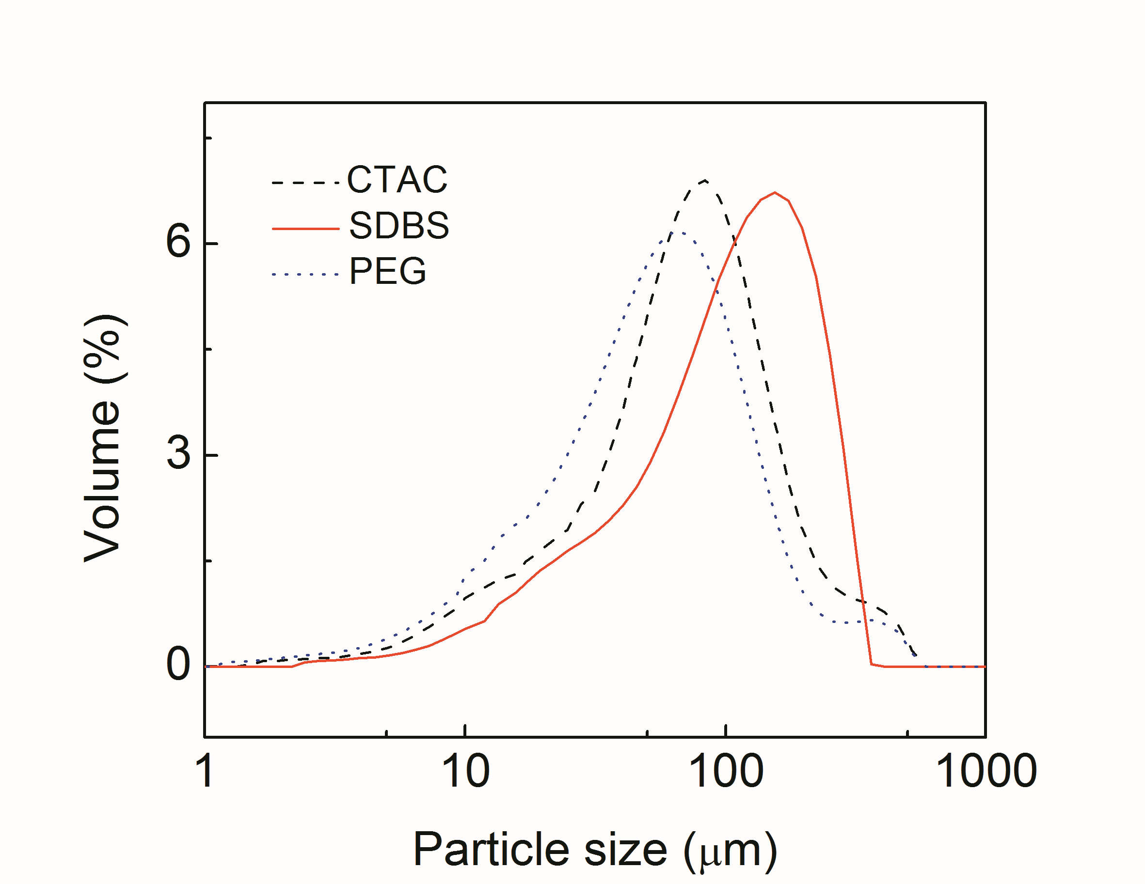
2. 硫酸铝水盐体系结晶过程研究
硫酸铝结晶添加剂的选取
表面活性剂CTAC、SDBS、PEG对晶体粒度分布的影响
结论：SDBS为硫酸铝水盐体系结晶最优添加剂

Slide 16
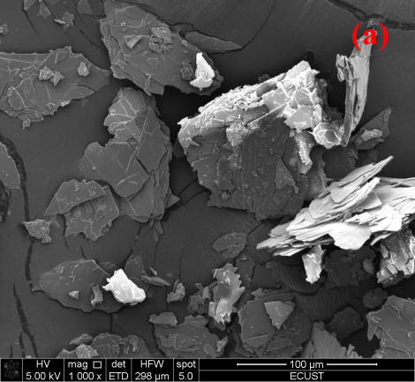
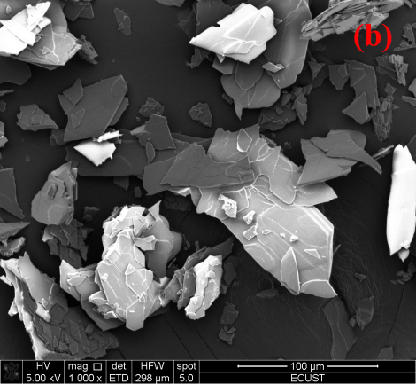
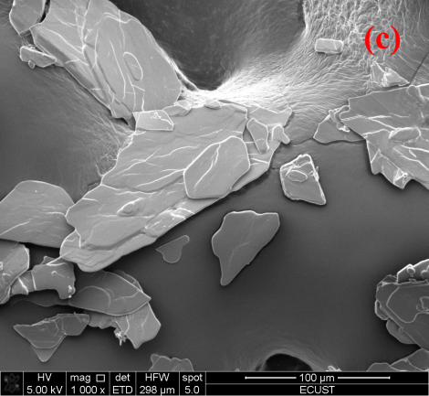
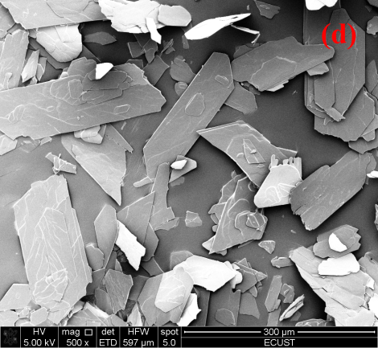
2. 硫酸铝水盐体系结晶过程研究
硫酸铝结晶添加剂的选取
针对直接降温结晶硫酸铝晶体粒度小[d (0.5)=70.842]，形貌差，爆发成核难以控制等问题，研究加入十二烷基苯磺酸钠 (SDBS) 来控制硫酸铝降温结晶。
n_{SDBS}/n_{Al2(SO4)3·18H2O} | 0 | 1E-4 | 3E-4 | 5E-4 | 8E-4 | 10E-4 | 20E-4
d(0.5) (μm) | 70.84 | 81.91 | 121.85 | 145.81 | 138.36 | 143.08 | 121.60
C.V. (%) | 100.63 | 109.46 | 108.82 | 96.28 | 95.70 | 97.08 | 108.80
0
1E-4
3E-4
5E-4

Slide 17
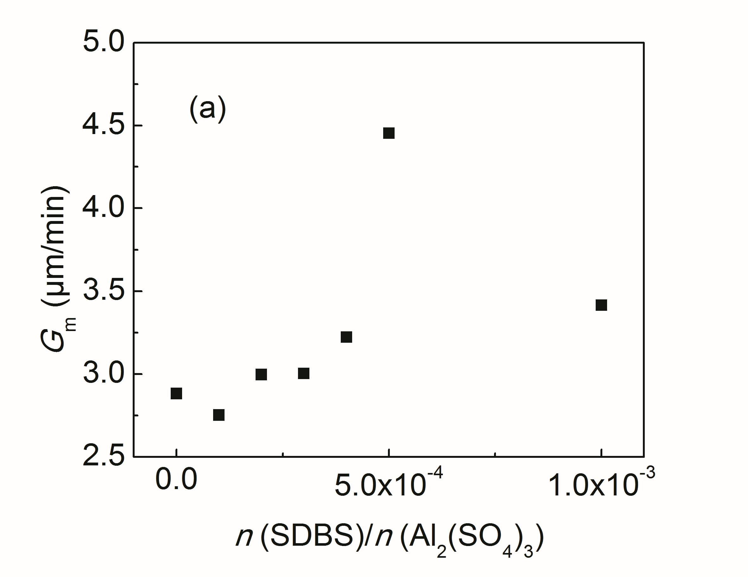
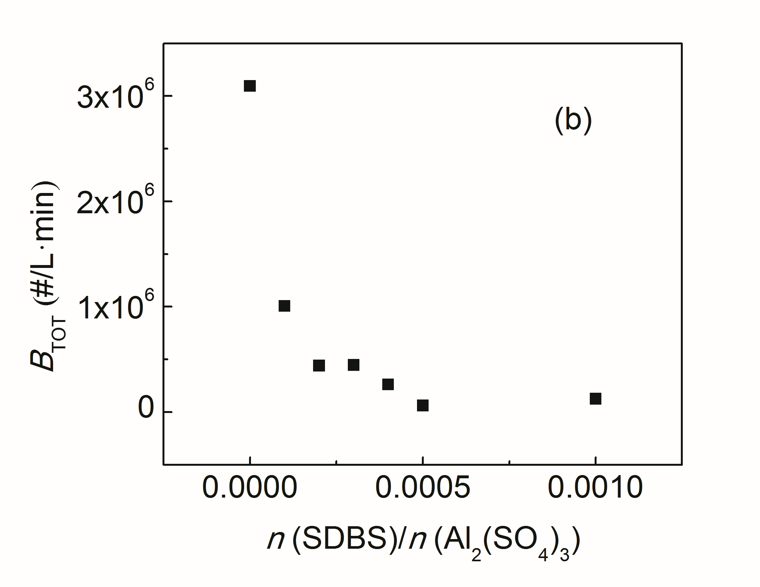
2. 硫酸铝水盐体系结晶过程研究
硫酸铝结晶添加剂的选取
动力学
SDBS浓度对硫酸铝极限生长速率和成核速率的影响
结论：5E-4为SDBS在硫酸铝溶液中可能达到了临界浓度

Slide 18
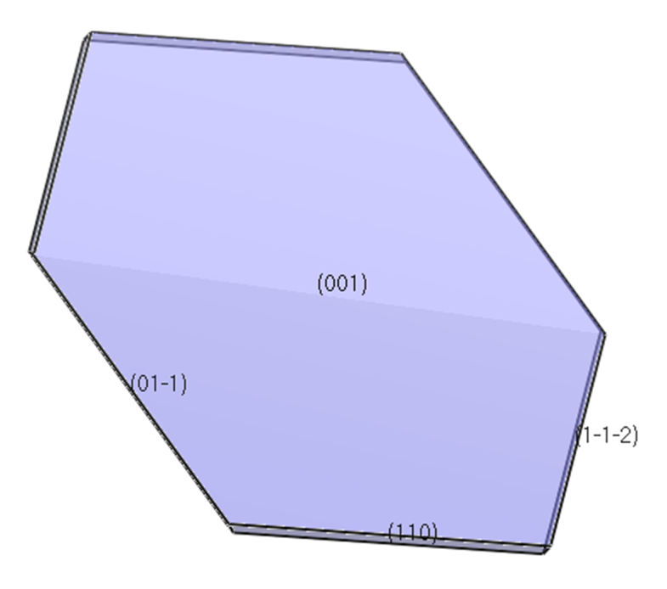

2. 硫酸铝水盐体系结晶过程研究
硫酸铝结晶添加剂的选取
分子模拟
SDBS存在条件下改进AE模型预测结果
结论：由改进AE模型预测的硫酸铝晶体形貌为六边形片状，符合实验所观测的结果

Slide 19
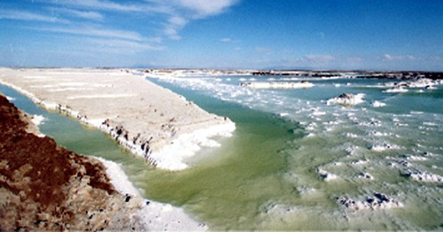
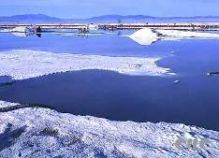


谢谢！

